Slide 1
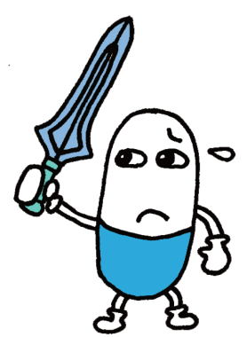
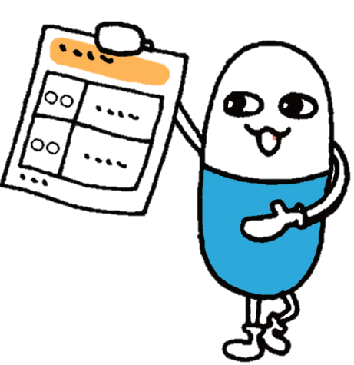
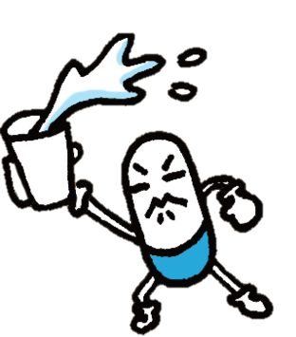
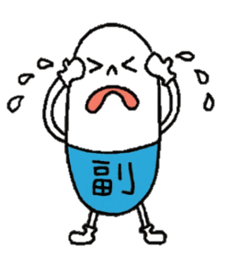
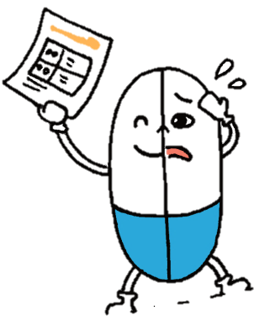

Slide 2
目 次
くすりは健康のサポート役の巻
豆知識：自然治癒力とは？
健康な毎日を過ごすために
くすりはリスクにもなる？の巻
豆知識：のみあわせ（相互作用）
くすりには主作用と副作用があるのだ！
くすりの使い方、あってる？の巻
豆知識：くすりの効き目の現れ方：「くすりの血中濃度」
くすりのルールは守るべし！
くすりには説明書が必ずついているのだ！の巻
豆知識：医療用医薬品の説明書
まず、説明書を読まなくちゃ！

Slide 3
目 次
くすりの専門家 薬剤師さんに相談してみよう
豆知識：OTC医薬品とセルフメディケーション
くすりのタイプ、もう少しくわしく見てみると・・・
知っておきたいトピックス
1.えっ？自分がドーピング？！
2.サプリは「食品」
3.いつものヘアカラーが、ある日突然？！
4.カラコン、気をつけて目につけて
豆知識：身近なくすりの依存症とは
くすりチャートで“くすりマスター度”をチェックしてみよう

Slide 4
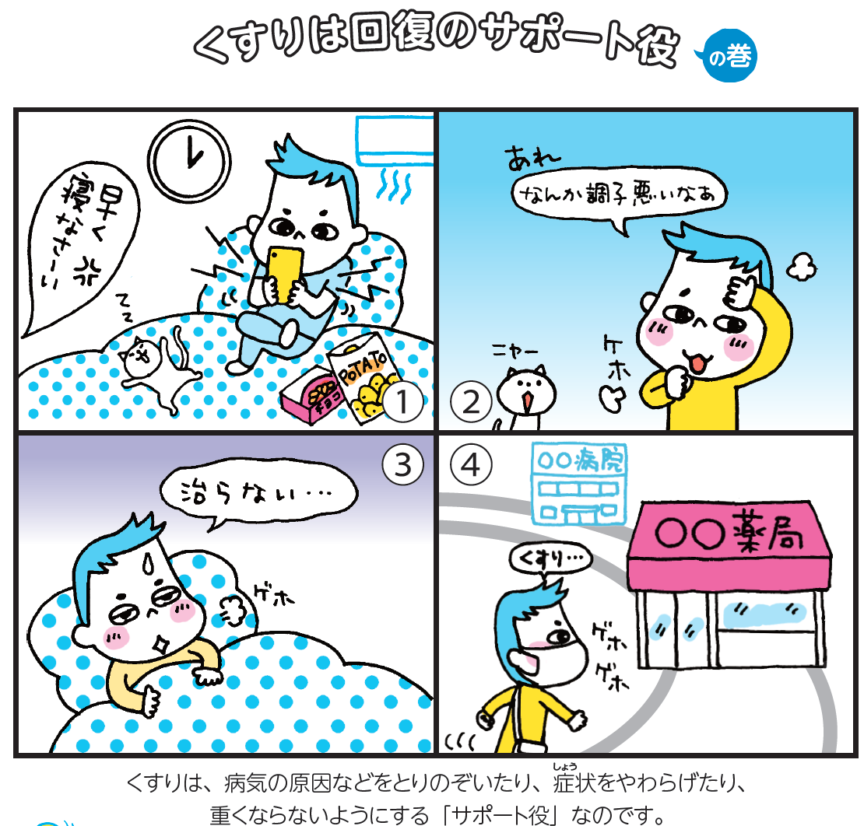
くすりは、病気の原因などをとりのぞいたり、症状をやわらげたり、
重くならないようにする「サポート役」なのです。
Notes:
◆小冊子P1

Slide 5
自然治癒力とは？
人間の体には、病気にかかりそうなときやかかったとき、ケガをしたときに、自ら防いだり治そうとする力が備わっています。
これを自然治癒力といいます。
人間が健康を保ち続けようとする働きで、生まれながらに持っており、元気で健全な生活を送るために大切です。
Notes:
◆小冊子P1

Slide 6
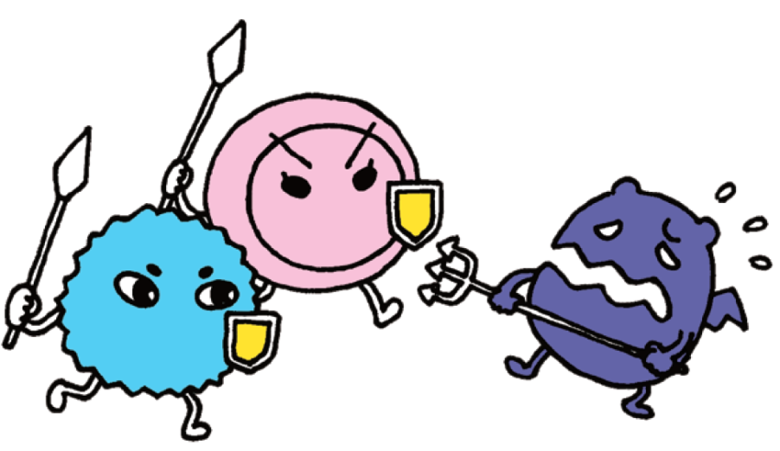
自然治癒力とは？
例えば、免疫力もそのひとつで、体の外部から侵入してくるウイルス・細菌類と戦ったり、傷ついた細胞や古くなった細胞を修復したりします。
Notes:
◆小冊子P1

Slide 7
健康な毎日を過ごすために
体と心を健康にして、病気に負けない強い体にしましょう。
私たちの体には、「自然治癒力」という病気やケガから回復する力が備わっています。日々の健康な生活の源です。
Notes:
◆小冊子P2

Slide 8
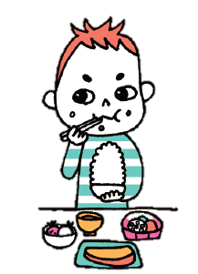
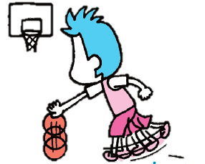
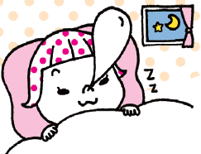
健康な毎日を過ごすために
自然治癒力アップには、「健全な食生活、適度な運動、適度な休養」の3つのバランスが大切です。
この3つのバランスが
健康な体づくりに大切なんだ！
適度な
運動
健全な
食生活
適度な
休養
健康な体をつくる 健康3原則
Notes:
◆小冊子P2

Slide 9
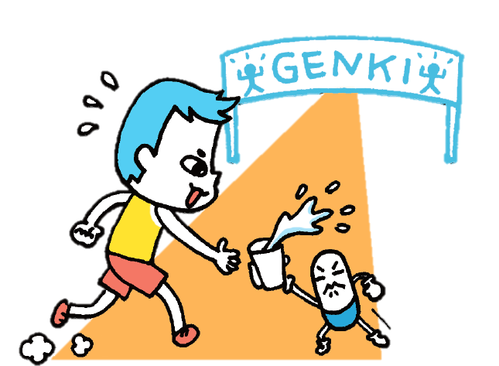
健康な毎日を過ごすために
頑張るのは
自分！くすりは
その手助け！
Notes:
◆小冊子P2

Slide 10
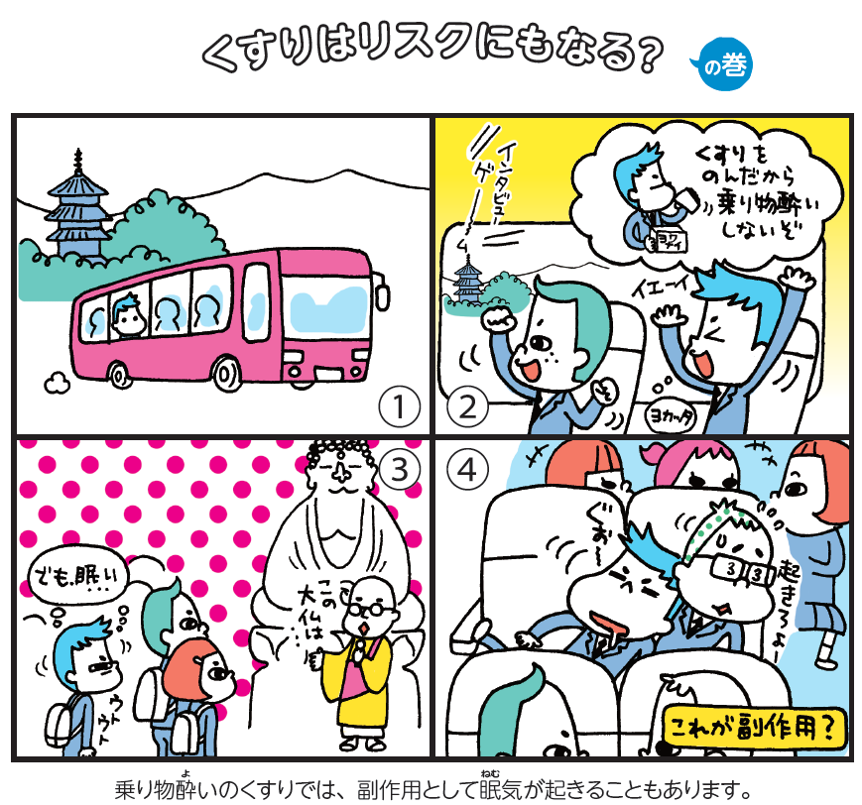
乗り物酔いのくすりでは、副作用として眠気が起きることもあります。
Notes:
◆小冊子P3

Slide 11
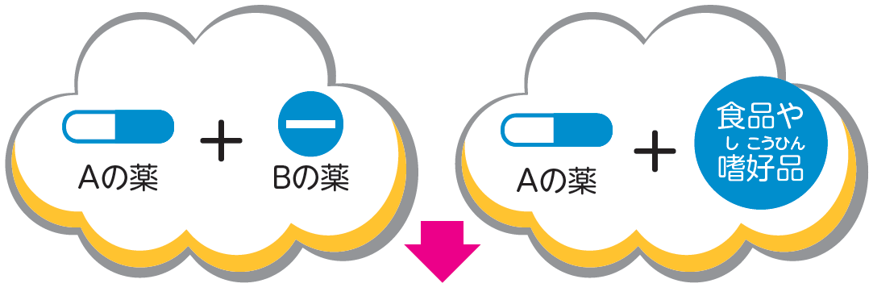
のみあわせ（相互作用）
1つずつでは問題ないくすりでも、組み合わせによって良くない影響がでることをいいます。
くすりの効き目が強くなりすぎたり、弱くなったりする
Notes:
◆小冊子P3

Slide 12
くすりには主作用と副作用があるのだ！
すべてのくすりは、「主作用」と「副作用」を併せ持っています。
自分にあったくすりを正しく使うことで副作用の危険を減らすことができます。
しかし予想できない副作用が出ることもあります。
Notes:
◆小冊子P4

Slide 13
くすりには主作用と副作用があるのだ！
Notes:
◆小冊子P4

Slide 14
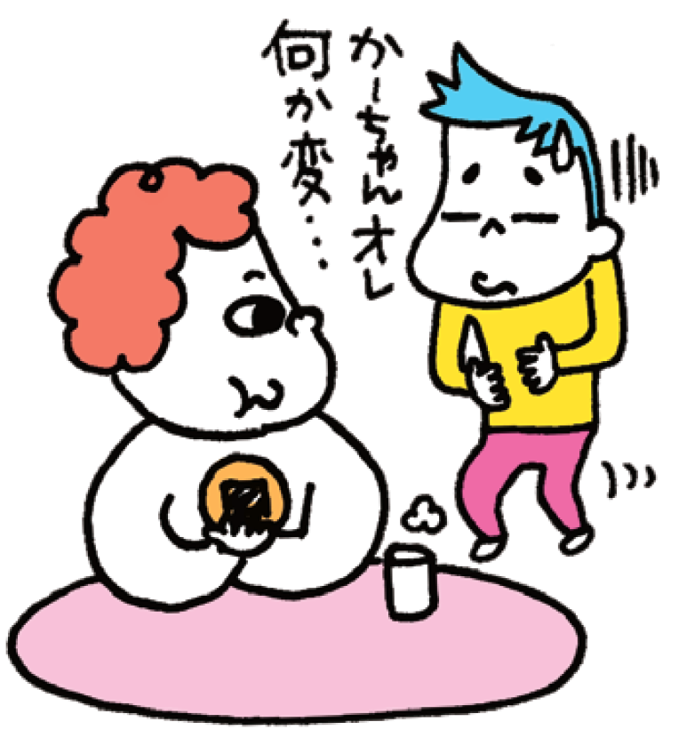
くすりには主作用と副作用があるのだ！ 「何か変だな」と感じたら・・・
くすりを使って体の具合がいつもと違うと感じたら、すぐおうちの人か学校の先生、薬剤師さんに相談しよう。
Notes:
◆小冊子P4

Slide 15
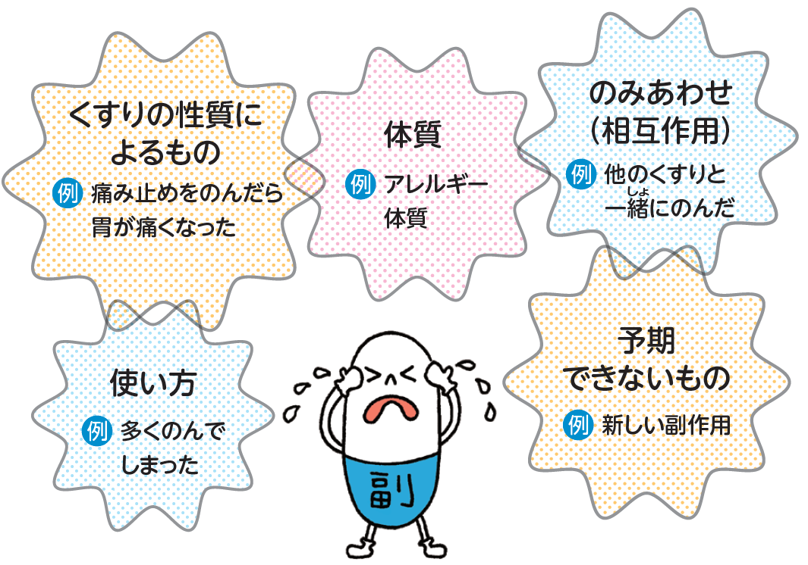
くすりには主作用と副作用があるのだ！ 「何か変だな」と感じたら・・・
Notes:
◆小冊子P4

Slide 16
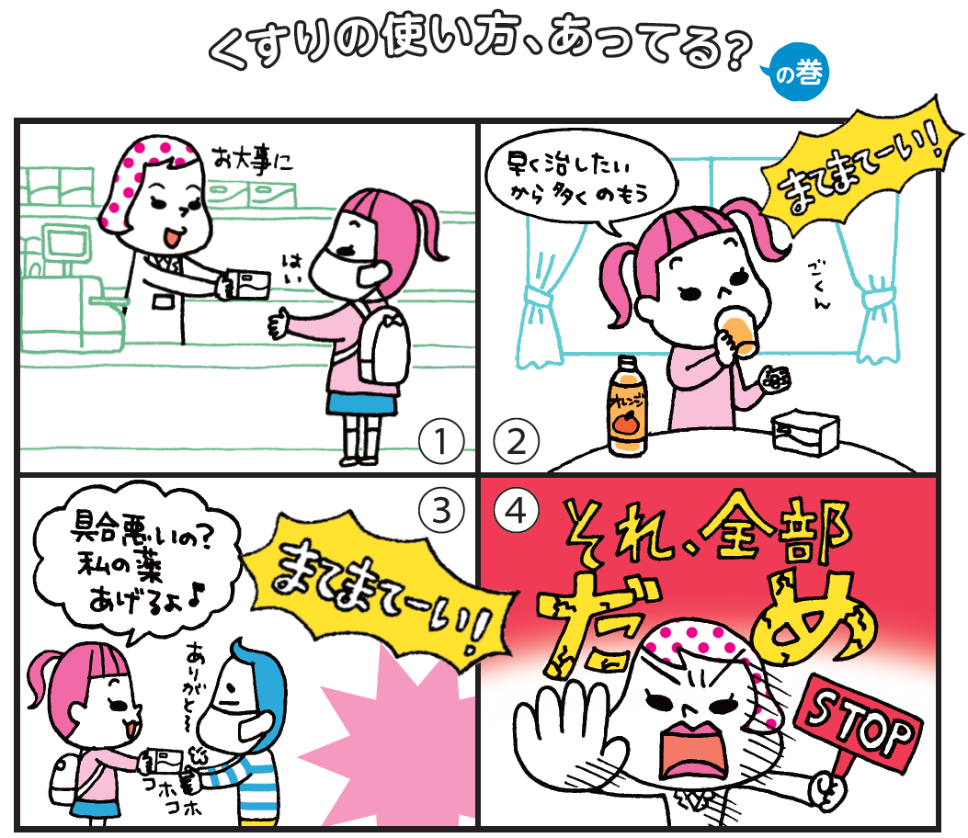
くすりにはルールがあります。また、くすりは一人ひとりの症状に合わせて
使う必要があり、他の人には合わない場合があります。
Notes:
◆小冊子P5

Slide 17
くすりの効き目の現れ方 「くすりの血中濃度」
くすりの効き目は「体の中のくすりの量」と関係します。
血液中にとけているくすりの濃度のことを血中濃度といいます。
くすりは、適切な血中濃度（効き目が表れる範囲）になるようにそれぞれ用法・用量が決められています。
Notes:
◆小冊子P5

Slide 18
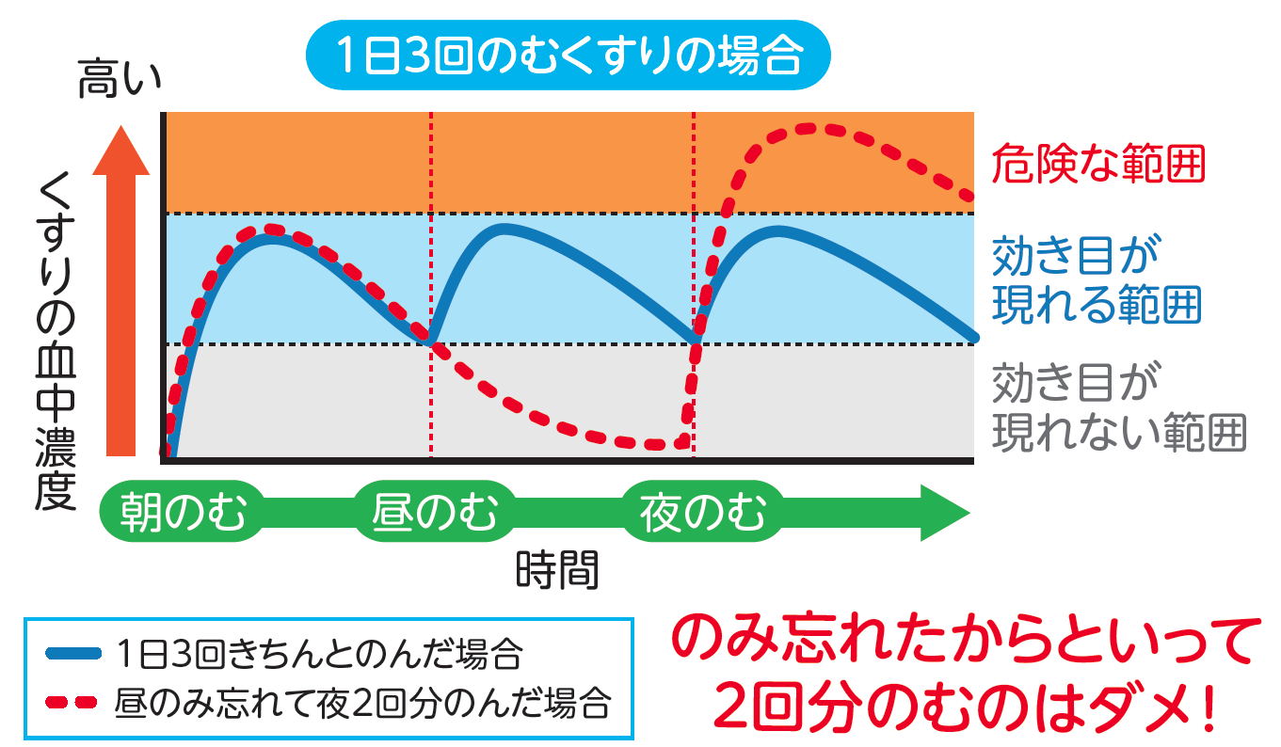
くすりの効き目の現れ方 「くすりの血中濃度」
Notes:
◆小冊子P5

Slide 19
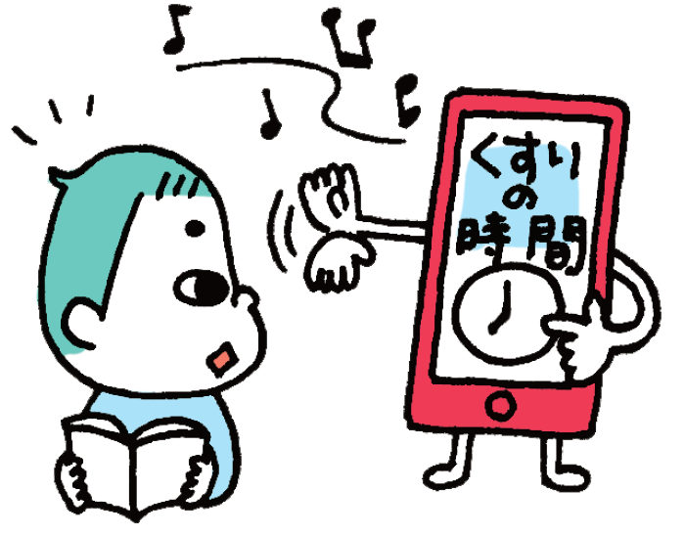
くすりのルールは守るべし
くすりには効果の持続時間や安全性などを考えて、用法・用量が決められています。
説明書に従って、使用方法や使用量を守りましょう。
Notes:
◆小冊子P6

Slide 20
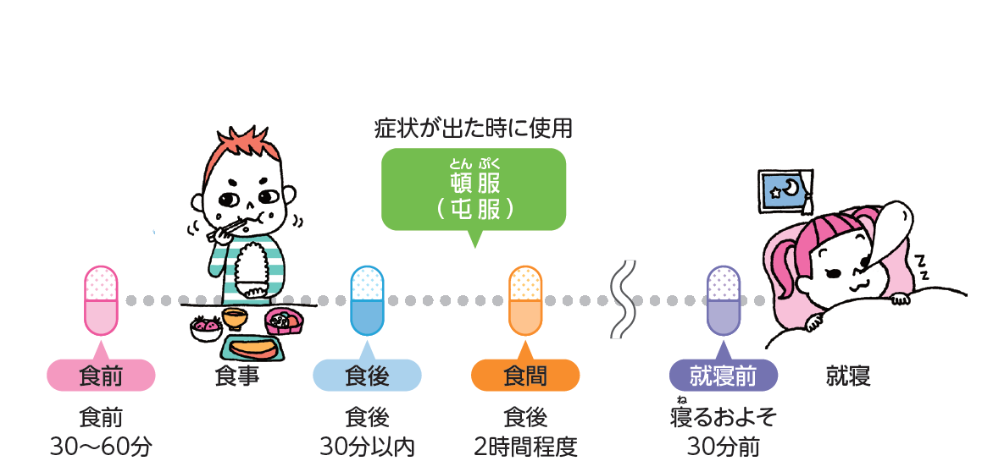
くすりのルールは守るべし
くすりをのむ時間の目安
Notes:
◆小冊子P6

Slide 21
くすりのルールは守るべし くすりはお茶やコーヒー、ジュースなどでのまないで！
のみ薬は、原則として
コップ1杯の
水かぬるま湯で
そのまま
（錠剤をかんだりカプセルを
外したりしないで）
のみましょう！
少量だとくすりがのどや食道にはりついて、炎症やただれをおこすおそれがあります。
水やぬるま湯以外だと、くすりの効き目が変わることがあります。
Notes:
◆小冊子P6

Slide 22
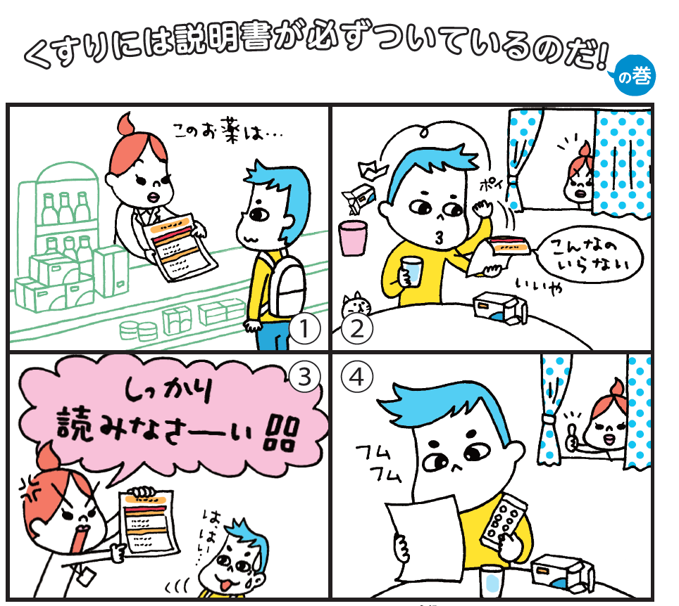
説明書はくすりを使う前に必ず読んで、くすりの袋・箱やレシートなども
使い終わるまで保管しましょう。
Notes:
◆小冊子P7

Slide 23
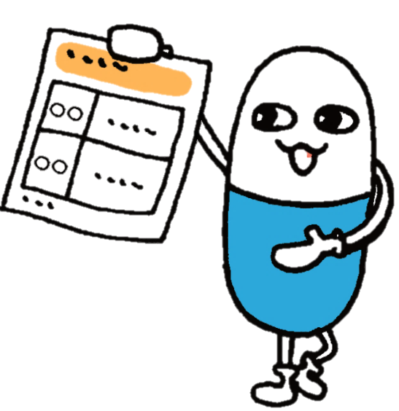
医療用医薬品の説明書
医療用医薬品を受け取る時は、くすりと一緒に説明書（薬剤情報提供書：くすりの名称、写真、効能・効果、用法・用量、副作用などの注意事項が書かれた書類）が手渡されます。
Notes:
◆小冊子P7

Slide 24
まず、説明書を読まなくちゃ！
くすりは、国の承認制度により品質、有効性や安全性が厳しく審査され使用方法が決められています。
OTC医薬品の説明書には、次の7つの項目が書かれています。
Notes:
◆小冊子P8

Slide 25
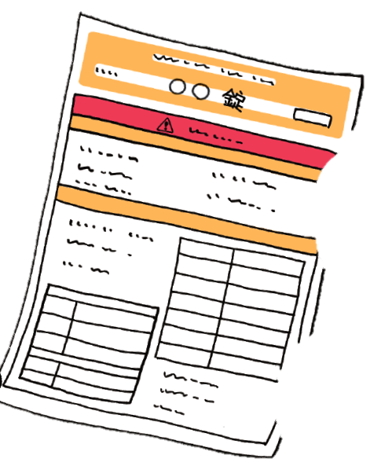
まず、説明書を読まなくちゃ！
②使用上の注意
⑤用法・用量
③成分
⑥保管及び取扱上の注意
①商品名や分類等
④効能・効果
⑦問い合わせ先・製造販売元等
くすりを使う時の注意事項は必ずチェック
しよう！
くすりの使い方やのむ時間の目安などの説明が書いて
あるよ！
このくすりは
どんな症状に
どのように効くのか
確認しよう！
くすりの袋・箱やレシートも使い終わるまで捨てないで！
Notes:
◆小冊子P8

Slide 26
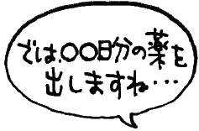
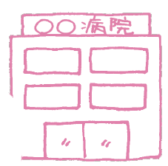
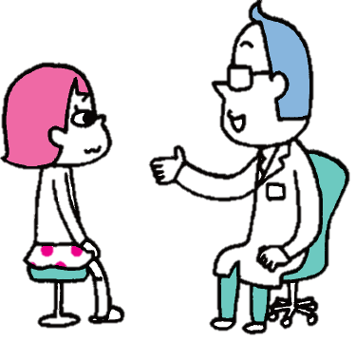
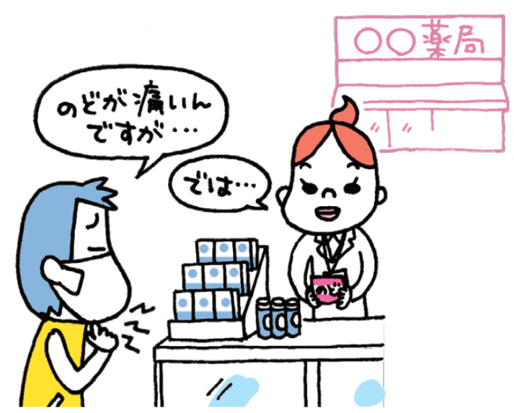
薬剤師さんに相談してみよう！ くすりには大きく分けて2つのタイプがあります。
くすりの専門家
医療用医薬品
患者さんの症状や体質にあわせて医師・歯科医師が処方するくすりです。
くすりを受け取るには、処方箋（治療に必要なくすりの種類や量、使用法が記載された書類）が必要です。
自分の症状にあわせて薬局などで買うことができるくすりです。
OTC医薬品とも呼ばれます。
要指導医薬品
一般用医薬品
Notes:
◆小冊子P9

Slide 27
OTC医薬品と セルフメディケーション
薬剤師などの専門家が薬局でカウンター越し（英語：Over The Counter）に説明してから販売されるので、OTC医薬品と呼ばれます。
自分の健康は自分で守る「セルフメディケーション」のために、自分自身で健康管理を行い、軽度な身体の不調の時はOTC医薬品を上手に活用しましょう。
Notes:
◆小冊子P9

Slide 28
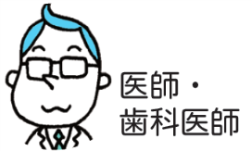
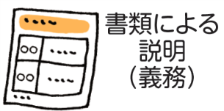
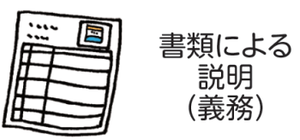
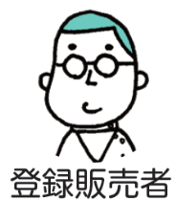
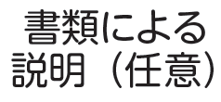
くすりのタイプ、もう少しくわしくみてみると・・
リスク
高い
医療用医薬品
医療用医薬品からOTC医薬品になって間もないもので、リスクが不確定なため、薬剤師の説明を聞かなければ買うことができません。インターネットなどでの販売は禁止されています。
要指導医薬品
くすりの例:
一部のアレルギー薬など
一般用医薬品として使用実績が少ないものや、副作用、相互作用などで安全性上、特に注意を要するもの。薬剤師の説明を聞かないと買えないため、手の届かない場所に置かれています。
第1類医薬品
くすりの例:
一部の解熱鎮痛剤や
毛髪剤など
ＯＴＣ医薬品
第2類医薬品
副作用、相互作用などで安全性上、注意を必要とするもの。
一般用医薬品
くすりの例:
主なかぜ薬、
解熱鎮痛剤など
第3類医薬品
副作用などで安全性上、多少の注意を必要とするもので、第1類医薬品と第2類医薬品以外の一般用医薬品。
くすりの例:
一部のビタミン剤、
整腸剤や消化剤など
低い
Notes:
◆小冊子P10

Slide 29
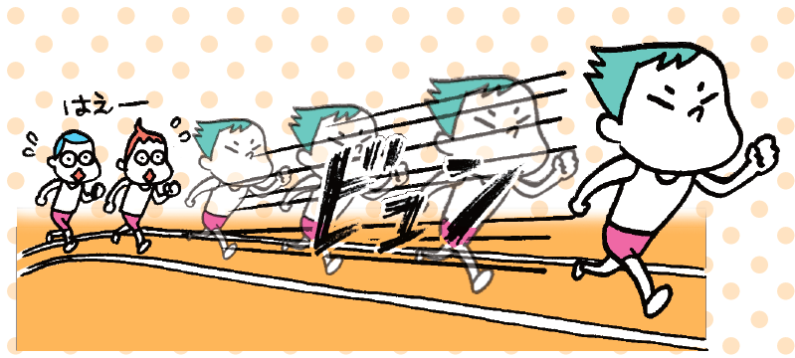
1. えっ？自分がドーピング？
競技スポーツでのくすりやサプリメントに要注意
うっかり飲んだかぜ薬やサプリメントにも禁止薬物が入っていることがあるため注意が必要です。
しかし心配だからといって、勝手に使わないのも良くありません。
薬剤師（スポーツファーマシスト）に相談しましょう。
Notes:
◆小冊子P11

Slide 30
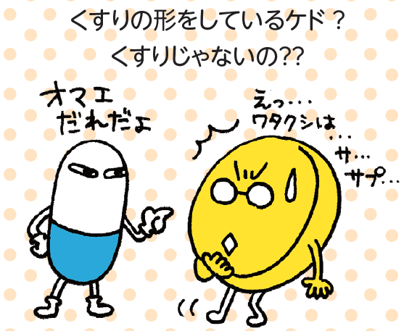
2. サプリは「食品」
サプリメントは全て「食品」であり、くすりと形は似ていても別のものです。
バランスのとれた食事から栄養を適切に摂取し、サプリメントに過剰に頼らない健康な生活を送ることが大切です。
Notes:
◆小冊子P11

Slide 31
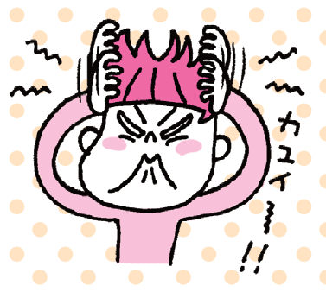
3. いつものヘアカラーがある日突然？！
これまで問題なくヘアカラーを使っていても体調や体質の変化によって、ある日突然ヘアカラーの染料によるアレルギー反応を起こすことがあります。
使用説明書をよく読んで正しく使ってください。
Notes:
◆小冊子P12

Slide 32
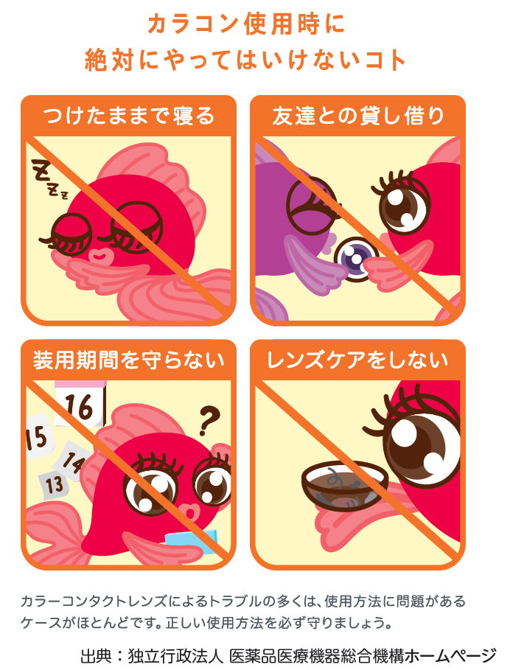
4. カラコン、気をつけて目につけて
カラコンは、買う前に必ず眼科の検査を受けましょう。
体質や目の病気により、そもそも使ってはいけない場合もあります。
また、定期検査をかかさず受け、使用中に異常を感じたら眼科医に相談しましょう。
Notes:
◆小冊子P12

Slide 33
くすりって、両刃の剣なのだ！
くすりは使い方を間違えれば、体に悪影響を及ぼす“毒”になることがあります。
くすりは、自然治癒力のサポート役！であることを忘れずに、正しく使いましょう。
また、くすりに頼りすぎて依存症にならないように注意が必要です。
Notes:
◆小冊子P11

Slide 34
身近なくすりの依存症とは
最初のうちはよく効くくすりでも、何度も使ううちに効果がでにくくなり、使用量や回数が増え、くすり無しではいられなくなってしまうことがあります。
頭痛薬や便秘薬といった身近なくすりでも、そのような依存症が起きる場合があります。
くすりは正しくつかってこそ“くすり”。“毒”に変わらないよう十分に注意して使いましょう。
Notes:
◆小冊子P12

Slide 35
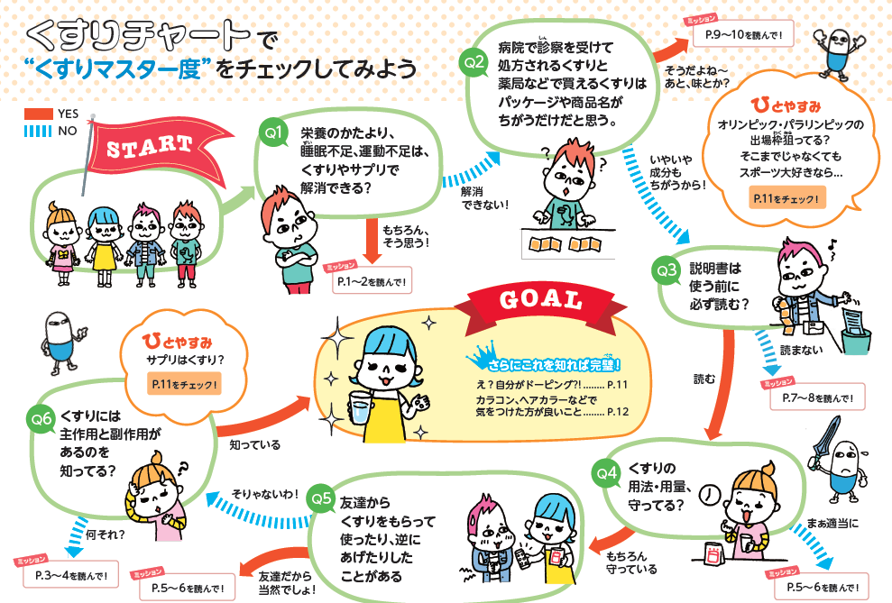
くすりチャートで “くすりマスター度”をチェックしてみよう
Notes:
◆小冊子P13

